Slide 1

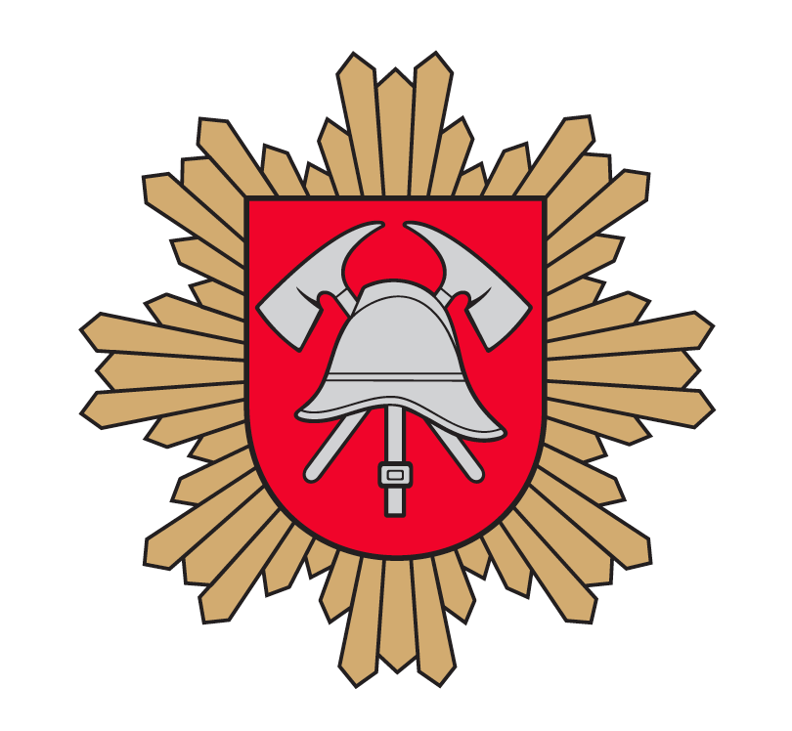


Materiały dydaktyczne dla uczniów klas 5-8
Klasy 5-8

Slide 2
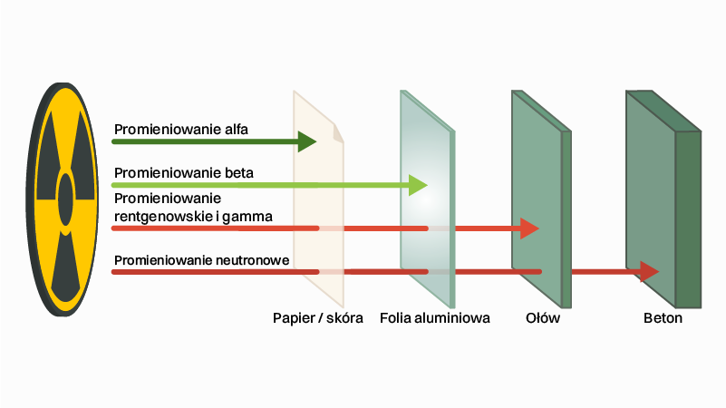
Rodzaje promieniowania jonizującego
Rodzaje promieniowania jonizującego różnią się pod względem źródła, wpływu na organizm ludzki i sposobów ochrony przed nimi. Podczas gdy przed jednym rodzajem promieniowania można chronić się po prostu używając kartki papieru jako bariery, inne wymagałyby materiałów o dużej gęstości, takich jak beton lub ołów.

Slide 3
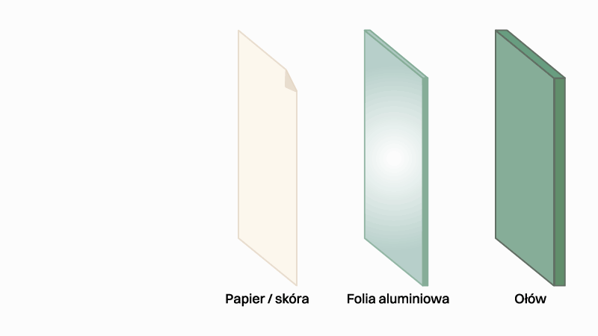
Rodzaje promieniowania jonizującego
Jakie są zatem rodzaje promieniowania jonizującego?
Promieniowanie alfa – promieniowanie cząstek alfa składających się z dwóch protonów i dwóch neutronów. Jest to najcięższa, najbardziej naładowana i najmniej przenikliwa cząstka. Jest jak bardzo duży kamień, który po rzuceniu nie leci daleko. Cząsteczki te przelatują zaledwie kilka centymetrów w powietrzu i są zatrzymywane nawet przez kartkę papieru.
Promieniowanie beta – to przepływ cząsteczek beta, tj. elektronów o ładunku ujemnym. Promieniowanie beta rozprzestrzenia się dalej w środowisku niż promieniowanie alfa. Jest to przepływ elektronów o stosunkowo wysokiej energii. Rozprzestrzenia się w powietrzu na odległość kilku metrów od źródła. Promieniowanie to jest całkowicie zatrzymywane przez cienką warstwę metalu.

Slide 4
Rodzaje promieniowania jonizującego
Promieniowanie gamma – to wysokoenergetyczny strumień bardzo krótkich fal elektromagnetycznych, które przemieszczają się daleko i mają dużą siłę przebicia i mogą być uwięzione tylko przez grubą warstwę betonu lub ołowiu.
Promieniowanie rentgenowskie (promieniowanie X) – to promieniowanie generowane przez specjalne urządzenia i ma podobne właściwości do promieniowania gamma. Promieniowanie to jest szeroko stosowane w medycynie i przemyśle.
Promieniowanie neutronowe – to strumień wolnych neutronów. Typowymi zjawiskami powodującymi uwalnianie swobodnych neutronów są rozszczepienie jądra atomowego lub fuzja jądrowa. Takie zjawiska nazywane są reakcjami jądrowymi.

Slide 5
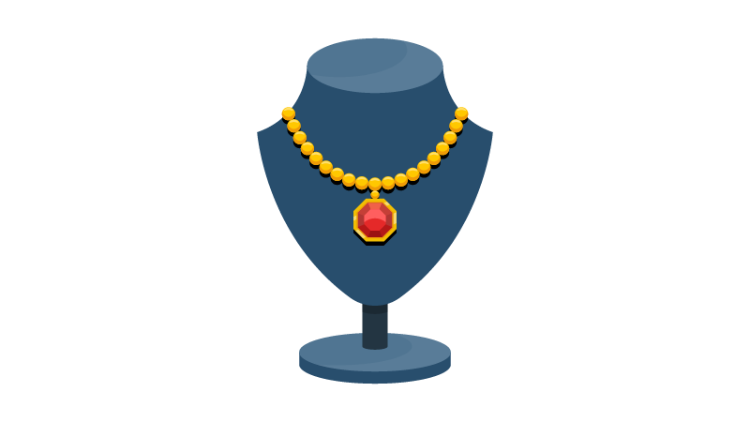

Źródła promieniowania jonizującego i ich zastosowania w praktyce
Próby wykorzystania materiałów radioaktywnych w produktach konsumenckich sięgają XIX wieku, w przemyśle szklarskim, później w przemyśle ceramicznym, a następnie w przemyśle jubilerskim.

Slide 6
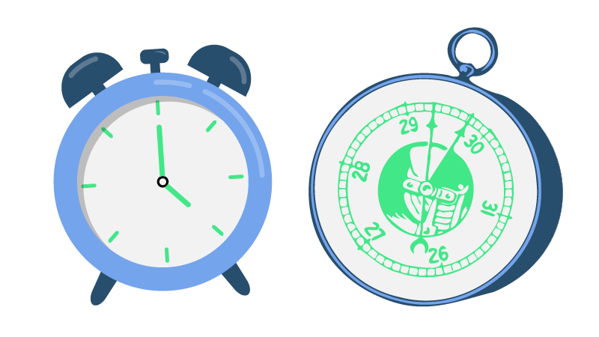
Źródła promieniowania jonizującego i ich zastosowania w praktyce
Później znalazły one jeszcze szersze zastosowanie, od zegarów, barometrów, samolotów i statków, aż po stomatologię i fotografię. Jednak w tamtym czasie niewiele lub wcale nic nie było wiadomo na temat szkodliwych skutków promieniowania jonizującego.

Slide 7
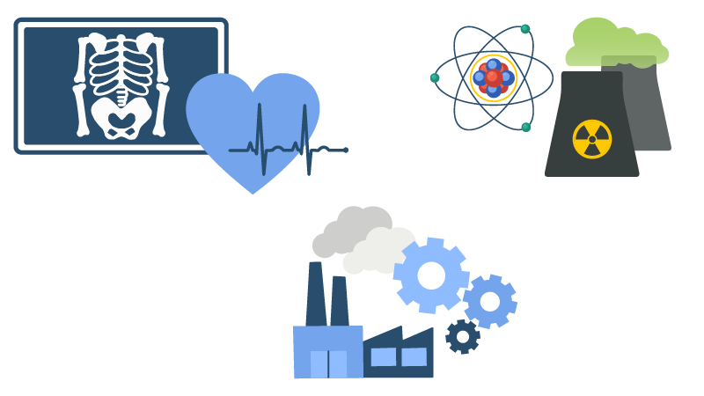
Źródła promieniowania jonizującego i ich zastosowania w praktyce
Zacznijmy od początku i najpierw wyjaśnijmy, czym są i jakie mogą być źródła promieniowania jonizującego.
Źródłami promieniowania jonizującego są materiały radioaktywne i urządzenia wytwarzające promieniowanie. Źródła promieniowania jonizującego mogą być pochodzenia naturalnego lub sztucznego. Jesteśmy otoczeni źródłami naturalnymi – promieniami kosmicznymi i naturalnymi radionuklidami w ziemi i powietrzu.

Slide 8
Źródła promieniowania jonizującego i ich zastosowania w praktyce
Naturalne radionuklidy znajdują się w skałach, glebie, ziemi i materiałach budowlanych i są naturalnie występującymi radionuklidami, które powstają w wyniku rozpadu uranu, toru i potasu. Urządzenia wytwarzające promieniowanie jonizujące, takie jak aparaty rentgenowskie, generują promieniowanie jonizujące i przestają emitować promieniowanie po wyłączeniu urządzenia.

Slide 9
Źródła promieniowania jonizującego i ich zastosowania w praktyce
Obecnie promieniowanie jonizujące jest szeroko stosowane w medycynie:
wykonywanie zdjęć rentgenowskich;
w leczeniu raka;
do sterylizacji produktów stomatologicznych i urządzeń medycznych.

Slide 10
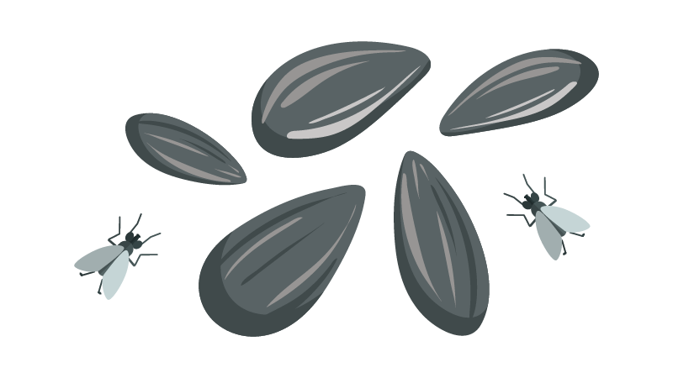
Źródła promieniowania jonizującego i ich zastosowania w praktyce
Promieniowanie jonizujące jest również wykorzystywane w rolnictwie, przemyśle i nauce.
Nasiona roślin wystawione na działanie promieniowania zabijają bakterie. Oprócz wzmacniania roślin, promieniowanie może być wykorzystywane do kontrolowania populacji owadów, ograniczając użycie niebezpiecznych pestycydów.

Slide 11
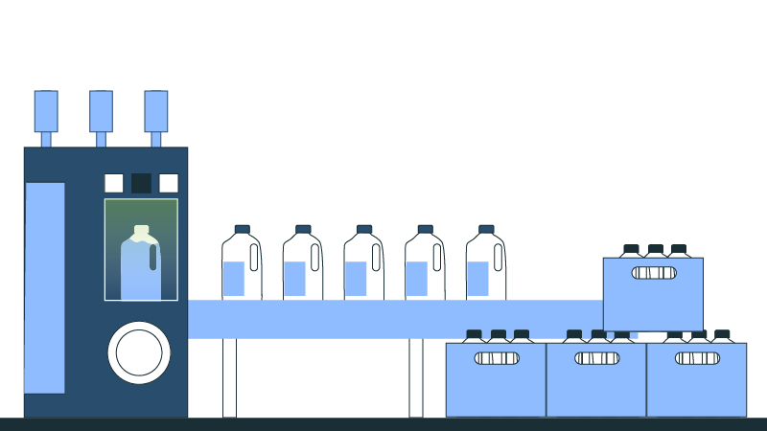
Źródła promieniowania jonizującego i ich zastosowania w praktyce
W przemyśle, od przyrządów do pomiaru gęstości w budownictwie drogowym po przyrządy do pomiaru poziomu wypełnienia materiałem.

Slide 12
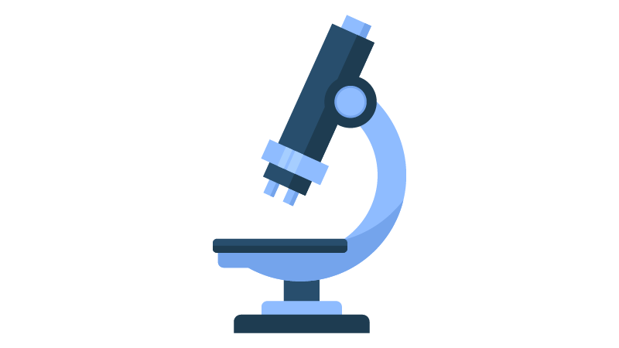
Źródła promieniowania jonizującego i ich zastosowania w praktyce
Instytucje naukowe wykorzystują promieniowanie jonizujące w badaniach laboratoryjnych i eksperymentalnych. Na przykład promieniowanie jonizujące pomogło nam dowiedzieć się więcej o rodzajach gleby potrzebnych różnym roślinom, wielkości nowo odkrytych terenów roponośnych i zmianach prądów oceanicznych. Ponadto naukowcy wykorzystują niskoenergetyczne źródła promieniotwórcze w chromatografii gazowej do oznaczania składników produktów naftowych.

Slide 13
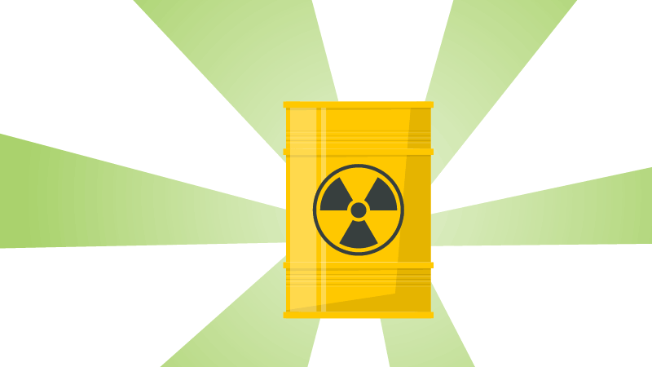
Porzucone źródła promieniotwórcze. Jak się zachowywać po znalezieniu porzuconego źródła promieniotwórczego
Porzucone źródła promieniotwórcze to źródła promieniotwórcze lub przedmioty i rzeczy skażone materiałem promieniotwórczym, które nie znajdują się w specjalnie wyznaczonym miejscu, i których ochrona przed promieniowaniem nie jest gwarantowana. Porzucone źródła mogą stanowić zagrożenie dla ludzi i środowiska.
Jeśli znalezisko jest ciężkie i masywne oraz opatrzone znakiem ostrzegawczym przed promieniowaniem, istnieje duże prawdopodobieństwo, że jest to porzucone źródło promieniotwórcze.
W przypadku znalezienia porzuconego źródła promieniotwórczego lub podejrzenia, że emituje ono promieniowanie jonizujące, nie wolno go dotykać, ani uszkadzać.

Slide 14
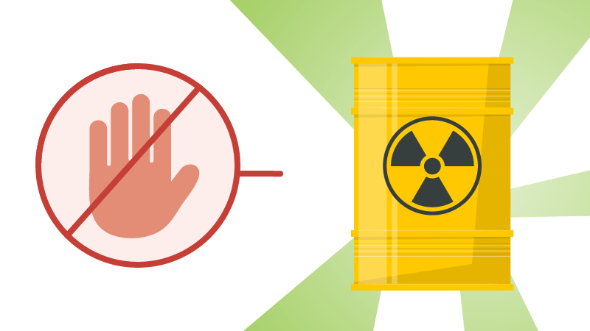
Porzucone źródła promieniotwórcze. Jak się zachowywać po znalezieniu porzuconego źródła promieniotwórczego
Działania, jakie należy podjąć:
Nie dotykaj znaleziska.

Slide 15
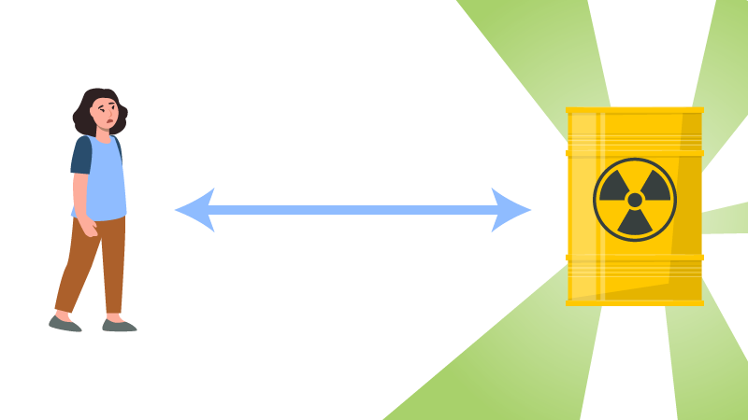
Porzucone źródła promieniotwórcze. Jak się zachowywać po znalezieniu porzuconego źródła promieniotwórczego
Działania, jakie należy podjąć:
Należy starać się przebywać w jego pobliżu jak najkrócej. Natychmiast wyjść, ponieważ poziom promieniowania i skutki zdrowotne zmniejszają się wraz z odległością.

Slide 16

Porzucone źródła promieniotwórcze. Jak się zachowywać po znalezieniu porzuconego źródła promieniotwórczego
Działania, jakie należy podjąć:
Ostrzec inne osoby.

Slide 17
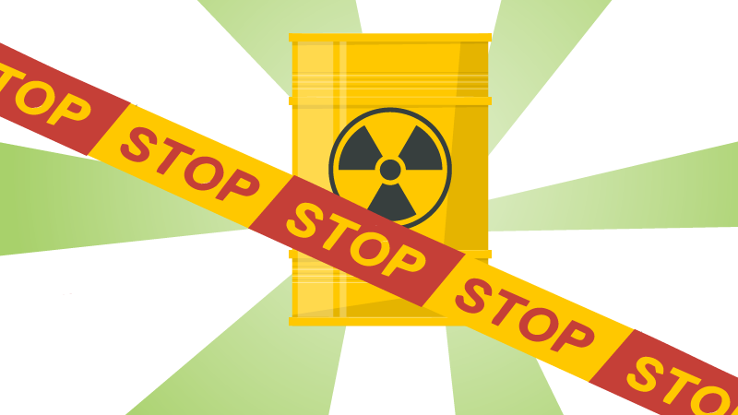
Porzucone źródła promieniotwórcze. Jak się zachowywać po znalezieniu porzuconego źródła promieniotwórczego
Działania, jakie należy podjąć:
Nie pozwalaj innym osobom się zbliżać.

Slide 18
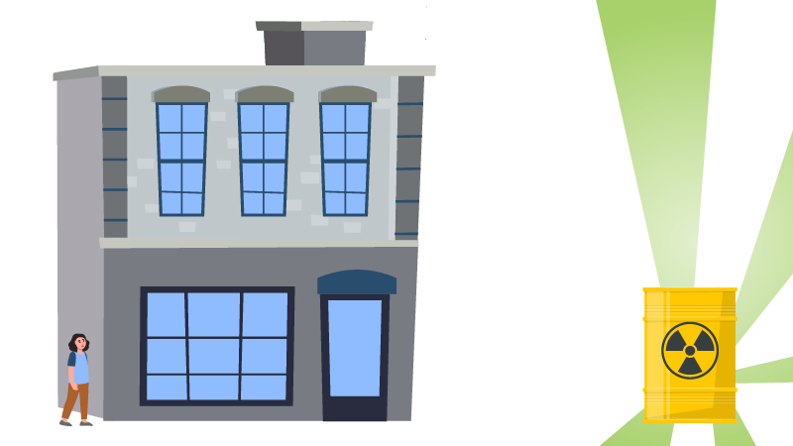
Porzucone źródła promieniotwórcze. Jak się zachowywać po znalezieniu porzuconego źródła promieniotwórczego
Działania, jakie należy podjąć:
Ukryć za jakąś barierą ochronną.

Slide 19
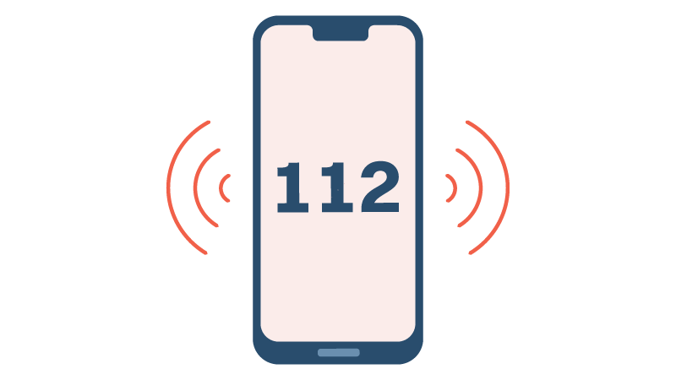
Porzucone źródła promieniotwórcze. Jak się zachowywać po znalezieniu porzuconego źródła promieniotwórczego
Działania, jakie należy podjąć:
Zadzwonić pod numer alarmowy 112 lub bezpośrednio do Centrum Ochrony Radiologicznej.

Slide 20
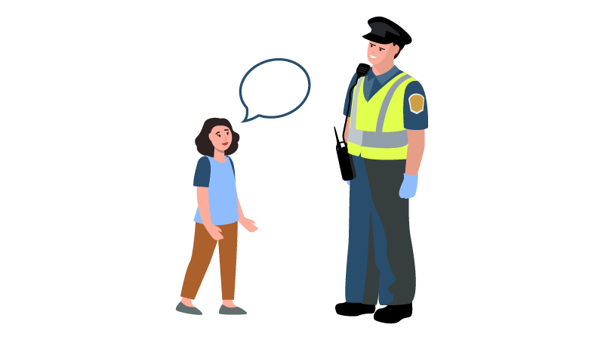
Porzucone źródła promieniotwórcze. Jak się zachowywać po znalezieniu porzuconego źródła promieniotwórczego
Działania, jakie należy podjąć:
Skontaktować się ze służbami ratunkowymi i przekazać im informacje.

Slide 21
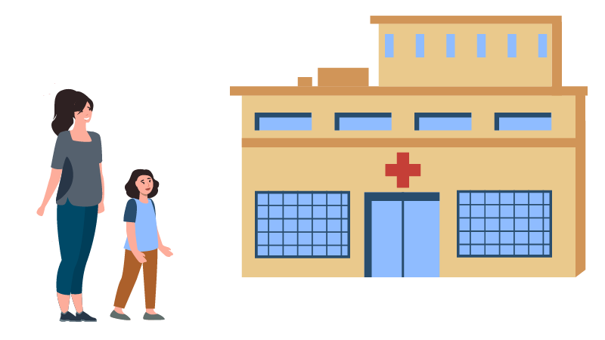
Porzucone źródła promieniotwórcze. Jak się zachowywać po znalezieniu porzuconego źródła promieniotwórczego
Działania, jakie należy podjąć:
Jeśli podejrzewasz, że byłeś narażony na promieniowanie, skontaktuj się z punktem medycznym.

Slide 22
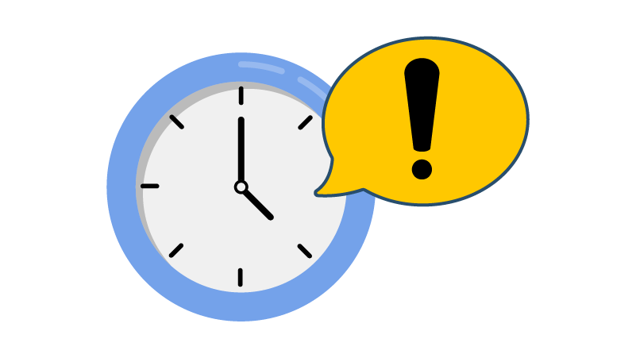
Porzucone źródła promieniotwórcze. Jak się zachowywać po znalezieniu porzuconego źródła promieniotwórczego
Pamiętaj!
Po napotkaniu pozostałości źródeł radioaktywnych najważniejszą rzeczą jest:
Czas – spędzaj jak najmniej czasu w pobliżu źródła.

Slide 23
Porzucone źródła promieniotwórcze. Jak się zachowywać po znalezieniu porzuconego źródła promieniotwórczego
Pamiętaj!
Po napotkaniu pozostałości źródeł radioaktywnych najważniejszą rzeczą jest:
Odległość – bądź jak najdalej od źródła.

Slide 24
Porzucone źródła promieniotwórcze. Jak się zachowywać po znalezieniu porzuconego źródła promieniotwórczego
Pamiętaj!
Po napotkaniu pozostałości źródeł radioaktywnych najważniejszą rzeczą jest:
Bariera – ukrywanie się za barierą w celu ochrony przed promieniowaniem jonizującym.

Slide 25
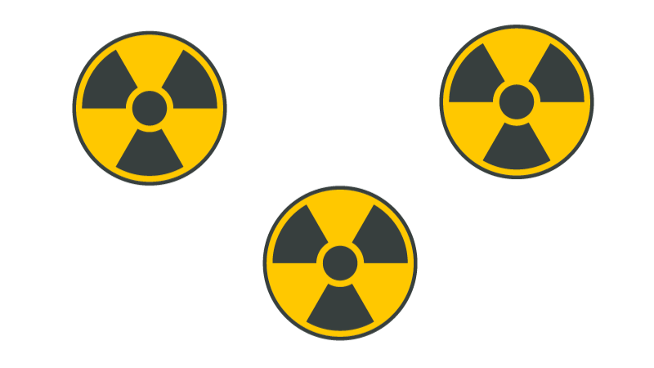
Promieniowanie tła na Litwie
Promieniowanie tła to poziom promieniowania jonizującego w środowisku, mierzony w układzie SI jako Sv/h (siwert na godzinę). Ze względu na to, że jest to duża jednostka miary, najczęściej używanymi jednostkami dla promieniowania tła są µSv/h (mikrosiwerty na godzinę) lub nSv/h (nanosiwerty na godzinę).
1 µSv/h = 0,000001 Sv/h
1 nSv/h = 0,000000001 Sv/h
Promieniowanie tła, mierzone jako dawka promieniowania gamma w otoczeniu. Na Litwie standardowe promieniowanie tła mieści się w zakresie 80–120 nSv/h. Promieniowanie tła składa się z promieniowania jonizującego emitowanego przez naturalne i wytworzone przez człowieka radionuklidy w środowisku.

Slide 26
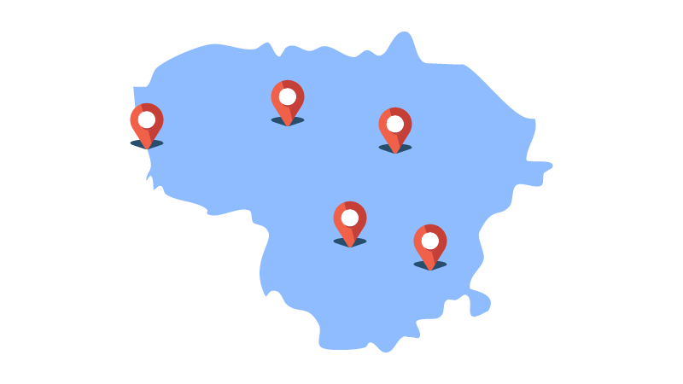
Promieniowanie tła na Litwie
Naturalne promieniowanie jonizujące pochodzi z różnych źródeł, w tym promieniowania kosmicznego, naturalnie występujących radionuklidów (w glebie, żywności, wodzie pitnej, materiałach budowlanych) oraz gazu radonu, który dostaje się do budynków z poziomu gruntu. Ludzie są przystosowani do naturalnego promieniowania tła, które otacza nas wszędzie i różni się w zależności od położenia geograficznego. Ustalono, że na Litwie mogą występować niewielkie różnice w naturalnym tle w zależności od pory dnia, z najwyższym tłem wczesnym rankiem i nieco niższym tłem około godziny 18:00, ze względu na zmiany w naturalnie występujących gazach radonowych uwalnianych z gleby. Udowodniono również naukowo, że tło jest nieco niższe pod koniec zimy i wyższe wczesną jesienią. Jest to spowodowane różnicą temperatur powietrza i gleby. Opady mogą również zmieniać tło promieniowania poprzez zwilżanie gleby i wypełnianie jej kanalików, co może prowadzić do uwalniania większej ilości radonu z gleby.

Slide 27
Promieniowanie tła na Litwie
Sztuczne radionuklidy uwalniane do środowiska po wypadkach w elektrowniach jądrowych, testach broni jądrowej itp. również mają wpływ na tło promieniowania, ale ich poziom promieniowania tła na Litwie jest bardzo niski.

Slide 28

Promieniowanie tła na Litwie
Na Litwie 44 powietrzne stacje wczesnego ostrzegania przed promieniowaniem (RADIS). 4 stacje mierzące zanieczyszczenie radioaktywne rzek Wilii i Niemna nieustannie mierzą promieniowanie tła. Dane stacji i lokalizację stacji sieci RADIS można znaleźć na stronie internetowej.

Slide 29
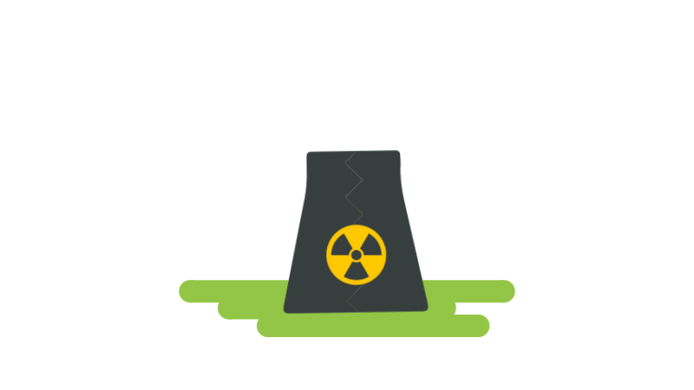
Awarie jądrowe lub radiologiczne
Katastrofa elektrowni jądrowej w Czarnobylu
Katastrofa w Czarnobylu miała miejsce 26 kwietnia 1986 r. w Czarnobylskiej Elektrowni Atomowej nr 4, zlokalizowanej w pobliżu ukraińskiego miasta Prypeć. Reaktor jądrowy został całkowicie zniszczony przez eksplozję, uwalniając do środowiska duże ilości materiału radioaktywnego (radioaktywne izotopy cezu i jodu). Chmura z płonącego reaktora spowodowała rozprzestrzenienie się różnych materiałów radioaktywnych nad większą częścią Europy. Najbardziej dotkniętym regionem podczas opadu promieniotwórczego był obszar na północny wschód od elektrowni (na terenie dzisiejszej Białorusi, Rosji i Ukrainy).

Slide 30
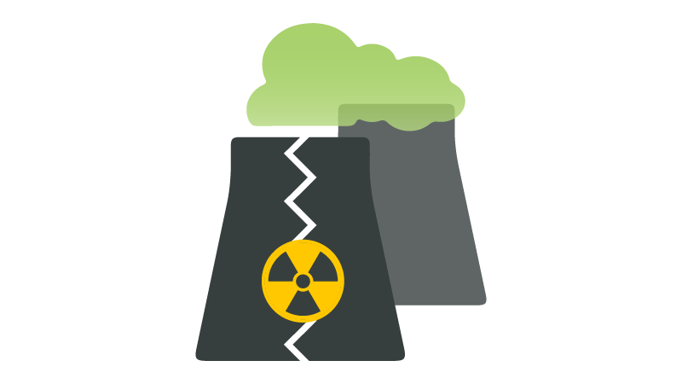
Awarie jądrowe lub radiologiczne
Główne czynniki będące przyczyną wypadku jądrowego:
Reaktor nie spełniał wymogów bezpieczeństwa i zawierał niebezpieczne elementy konstrukcyjne.

Slide 31
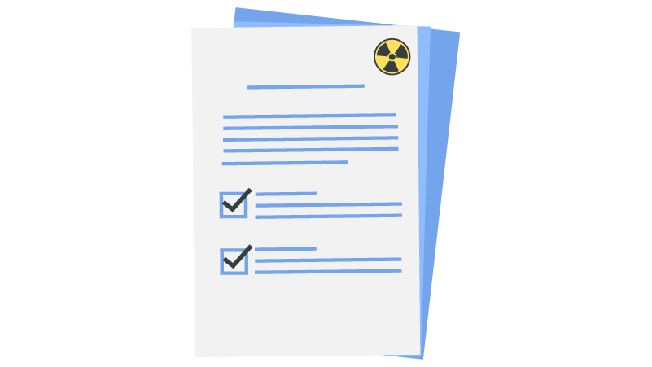
Awarie jądrowe lub radiologiczne
Główne czynniki będące przyczyną wypadku jądrowego:
Niska jakość części przepisów operacyjnych dotyczącej bezpieczeństwa, nieskuteczne zarządzanie bezpieczeństwem i brak nadzoru nad sektorem energii jądrowej oraz ogólny brak kultury bezpieczeństwa jądrowego zarówno na poziomie krajowym, jak i lokalnym.

Slide 32
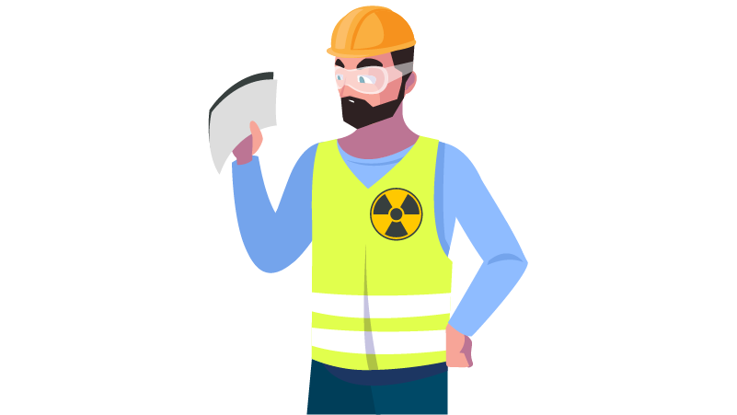
Awarie jądrowe lub radiologiczne
Główne czynniki będące przyczyną wypadku jądrowego:
Pracownicy nie byli wystarczająco przeszkoleni z funkcjami elektrowni związanymi z bezpieczeństwem, popełnili liczne błędy i naruszyli obowiązujące przepisy i program testów.

Slide 33
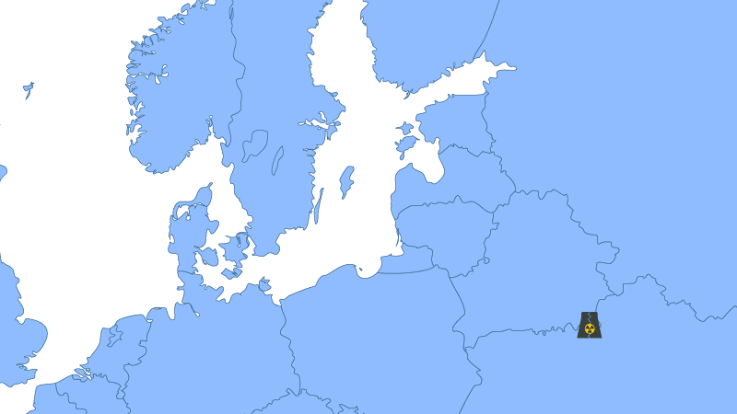
Awarie jądrowe lub radiologiczne
Jest to największa tego typu awaria w historii energetyki jądrowej, zarówno pod względem szacowanej liczby ofiar śmiertelnych, jak i szkód gospodarczych.

Slide 34
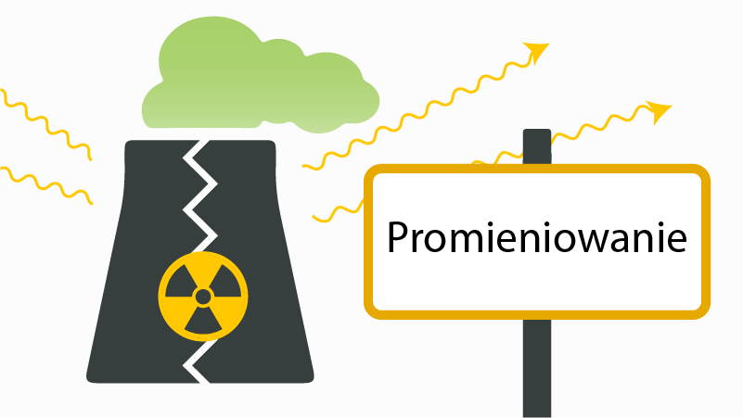
Awarie jądrowe lub radiologiczne
Wypadek w Czarnobylu jest jednym z zaledwie dwóch w historii, które zostały ocenione na 7 w międzynarodowej skali wypadków nuklearnych i radiologicznych. Wypadek w elektrowni jądrowej w Czarnobylu pokazał, że materiał radioaktywny może rozprzestrzenić się na dużym obszarze w stosunkowo krótkim czasie – w ciągu kilku dni.

Slide 35

Awarie jądrowe lub radiologiczne
Jednym z największych błędów w reakcji na awarię w Czarnobylu było opóźnienie w informowaniu ludności. Niedoinformowanie lub całkowity brak informacji doprowadził do braku zaufania wobec środków ochrony (ewakuacja, relokacja itp.) oraz do niekorzystnych skutków zdrowotnych (strach, stres), czasami nawet niezwiązanych z bezpośrednimi skutkami narażenia na zagrożenie. Informacje i instruktaże dla mieszkańców, natychmiastowe działania ochronne, takie jak schronienie, ewakuacja, profilaktyka tarczycy za pomocą jodu stabilnego i zakaz spożywania zakażonej żywności, zostały zalecone późno i nie uchroniły ludzi przed negatywnymi skutkami zdrowotnymi ekspozycji na zagrożenie.

Slide 36
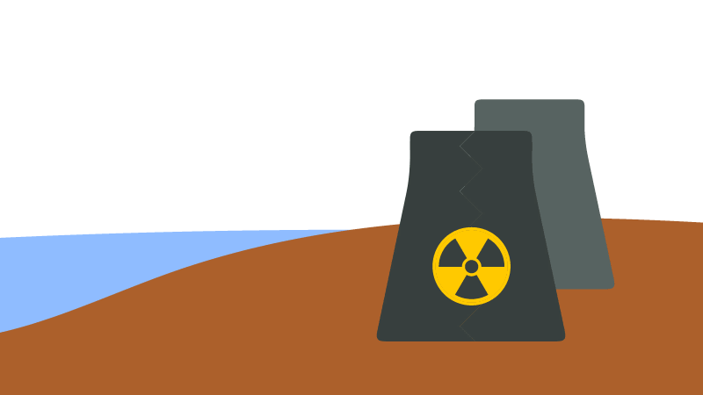
Awarie jądrowe lub radiologiczne
W dniu 11 marca 2011 r. potężne trzęsienie ziemi o magnitudzie 9 uderzyło w Ocean Spokojny u wschodnich wybrzeży Japonii, wstrząsając ziemią wzdłuż wybrzeża prefektury Fukushima. Trzęsienie ziemi automatycznie wyłączyło trzy reaktory w elektrowni jądrowej Fukushima Daiichi, podczas gdy pozostałe trzy reaktory zostały wyłączone na czas planowanej kontroli. Trzęsienie ziemi zakłóciło zewnętrzne zasilanie, a generatory dieslowe elektrowni jądrowej zostały zalane przez tsunami. Awarie chłodzenia doprowadziły do częściowego stopienia się paliwa jądrowego w reaktorach 1, 2 i 3, a eksplozje w dniach 12, 13 i 15 marca spowodowały uwolnienie dużych ilości materiału promieniotwórczego do atmosfery i Oceanu Spokojnego.

Slide 37
Awarie jądrowe lub radiologiczne
Radionuklidy skaziły obszar około 80 kilometrów wokół elektrowni jądrowej Fukushima, ale wyższe poziomy skażenia odnotowano na znacznie mniejszym obszarze. Mieszkańcy zostali ewakuowani z 20-kilometrowej strefy w dniach 11-12 marca 2011 roku. W niektórych obszarach przeprowadzono ewakuację lub podjęto inne środki w celu ochrony ludności.

Slide 38
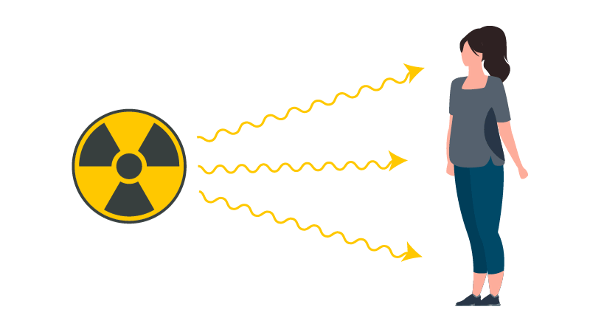
Awarie jądrowe lub radiologiczne
Główną przyczyną tej katastrofy jest to, że kiedy projektowano elektrownię jądrową Fukushima, przyjęto, że najwyższa fala tsunami w pobliżu elektrowni będzie miała około 3,1 metra wysokości. Tymczasem wysokość falochronu przy blokach energetycznych 1–4 wynosiła zaledwie 5,5 metra, przybrzeżne stacje pomp zostały zbudowane na poziomie 4 metrów, a pozostałe budynki bloków energetycznych 1–4 zostały zbudowane na poziomie około 10 metrów. Katastrofa ujawniła również, że wdrożone środki awaryjne nie były wystarczające.

Slide 39
Awarie jądrowe lub radiologiczne
Wypadek w Fukushimie, spowodowany poważną klęską żywiołową, jest do dziś wydarzeniem na skalę światową i był potrójną katastrofą, w której doszło do jednoczesnego stopienia się 3 reaktorów jądrowych. Na skutek trzęsienia ziemi i tsunami zginęło około 20 tys. osób, zniszczonych zostało ponad 150 tys. budynków, 4,4 mln gospodarstw domowych zostało pozbawionych prądu, a 1,5 mln wody pitnej. Prace nad likwidacją skażeń, demontażem i utylizacją odpadów radioaktywnych w elektrowni jądrowej Fukushima trwają do dziś. Szacuje się, że zajmie to kolejne 30-40 lat.

Slide 40
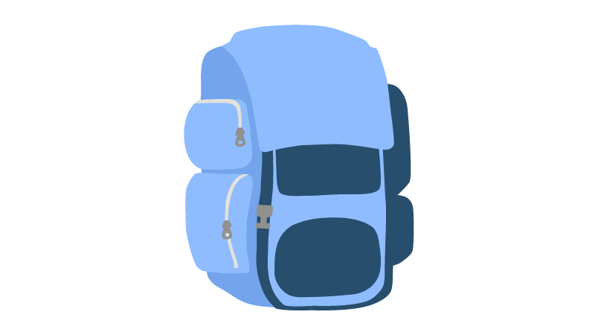
Przygotowanie plecaka ucieczkowego
Plecak ucieczkowy pomoże ci przetrwać najważniejsze pierwsze 3 dni – 72 godziny – w sytuacji awaryjnej.

Slide 41

Przygotowanie plecaka ucieczkowego
Sytuacja awaryjna to sytuacja, która może zagrażać zdrowiu, życiu, mieniu lub środowisku naturalnemu. Np. bardzo silny huragan, powódź, awaria w elektrowni jądrowej itp. W plecaku powinny znaleźć się ważne dokumenty, żywność i woda, ciepłe ubrania, buty i inne niezbędne przedmioty. Przedyskutuj z rodzicami, dlaczego potrzebujesz plecaka ewakuacyjnego i jakie przedmioty warto spakować. Szczegółowe informacje na temat zawartości plecaka ucieczkowego można znaleźć na stronie internetowej litewskiego systemu gotowości na wypadek sytuacji nadzwyczajnych:

Slide 42
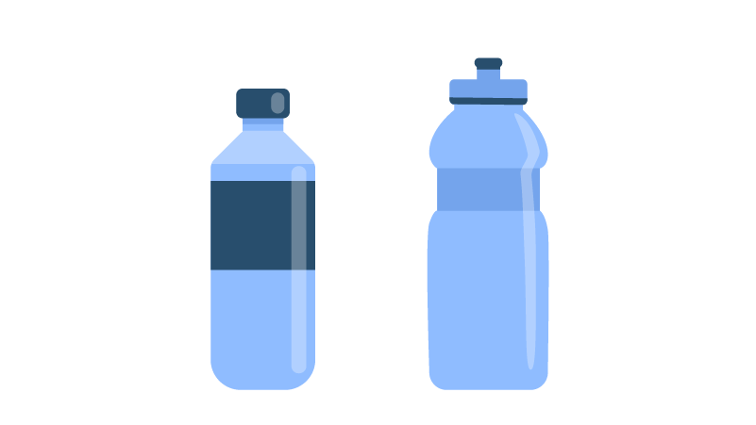
Przygotowanie plecaka ucieczkowego
Razem z rodzicami zadbaj o swój plecak ucieczkowy, w którym powinny być:
Butelki z wodą.

Slide 43

Przygotowanie plecaka ucieczkowego
Razem z rodzicami zadbaj o swój plecak ucieczkowy, w którym powinny być:
Żywność. Na przykład: gorzka czekolada, batoniki zbożowe, paczka mieszanki suszonych jagód i orzechów, butelka soku dla dzieci, kaszka w torebce do szybkiego przygotowania.

Slide 44
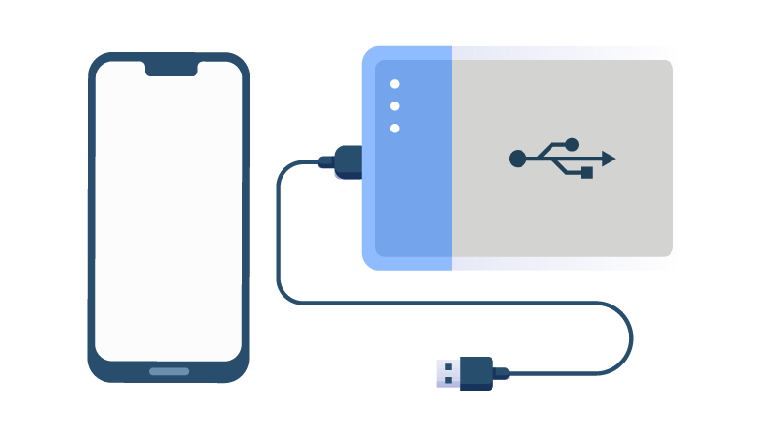
Przygotowanie plecaka ucieczkowego
Razem z rodzicami zadbaj o swój plecak ucieczkowy, w którym powinny być:
Telefon komórkowy, ładowarka do telefonu komórkowego, bateria zewnętrzna (power bank).

Slide 45
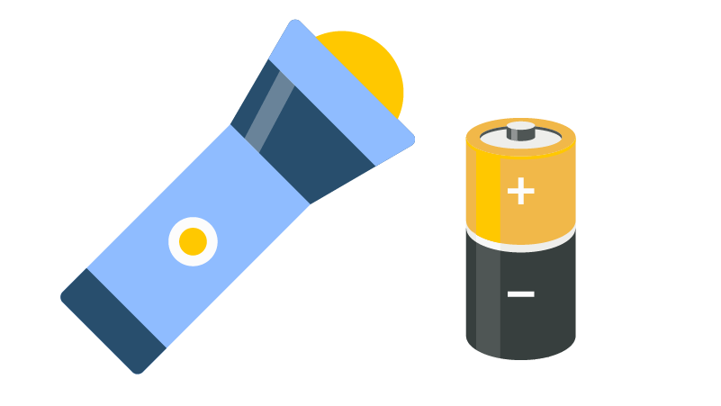
Przygotowanie plecaka ucieczkowego
Razem z rodzicami zadbaj o swój plecak ucieczkowy, w którym powinny być:
Źródła światła (energii). Latarka, świecące pałeczki, części zapasowe.

Slide 46
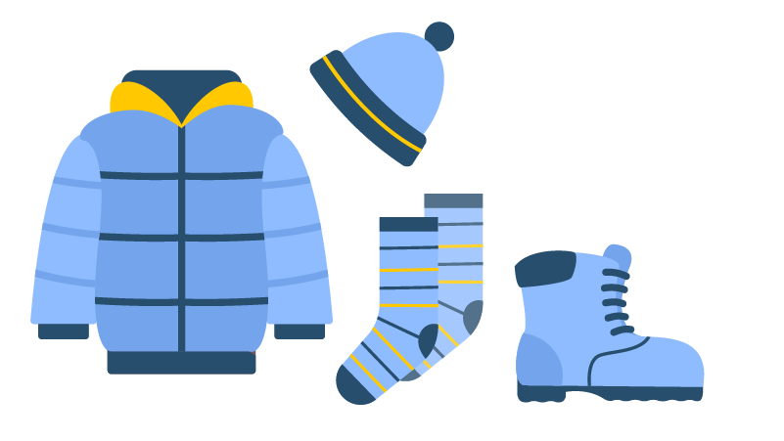
Przygotowanie plecaka ucieczkowego
Razem z rodzicami zadbaj o swój plecak ucieczkowy, w którym powinny być:
Ubrania, buty. Wodoodporna i przeciwwiatrowa kurtka, ciepły sweter, ciepłe spodnie, skarpety, bielizna, ciepła czapka, szalik.

Slide 47
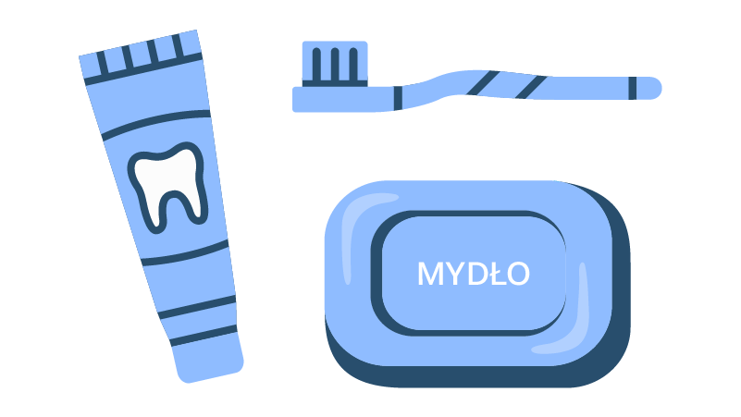
Przygotowanie plecaka ucieczkowego
Razem z rodzicami zadbaj o swój plecak ucieczkowy, w którym powinny być:
Produkty higieny osobistej. Rolka papieru toaletowego, chusteczki nawilżane dla dzieci, mydło dla dzieci, pasta do zębów, szczoteczka do zębów, grzebień.

Slide 48
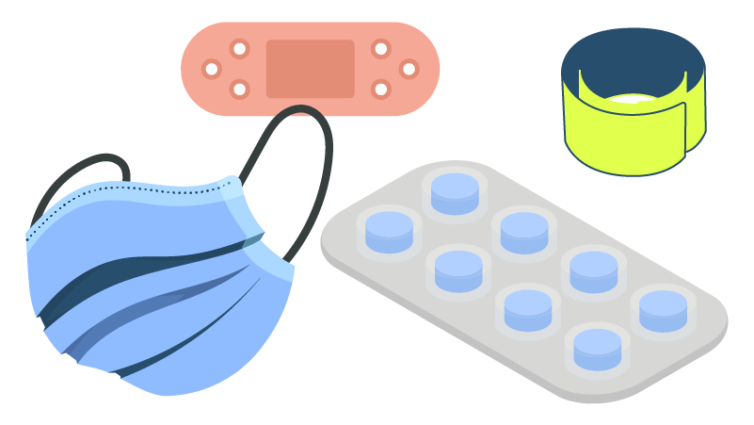
Przygotowanie plecaka ucieczkowego
Razem z rodzicami zadbaj o swój plecak ucieczkowy, w którym powinny być:
Leki i środki bezpieczeństwa. Gwizdek, opaski odblaskowe na ramię, jednorazowe maski medyczne i respiratory, plastry w różnych rozmiarach, bandaż elastyczny, opatrunek na rany, tabletki jodku potasu, przyjmowane przez ciebie leki.

Slide 49
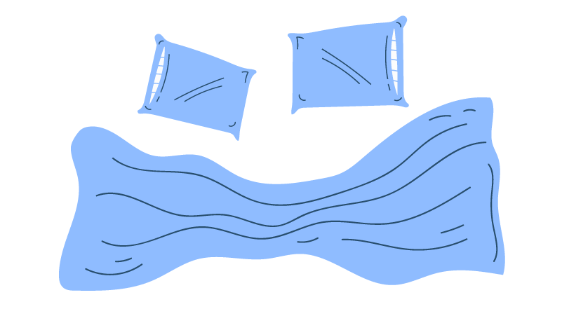
Przygotowanie plecaka ucieczkowego
Razem z rodzicami zadbaj o swój plecak ucieczkowy, w którym powinny być:
Koc i poduszka. Ciepły kocyk dziecięcy, dmuchana poduszka podróżna.

Slide 50
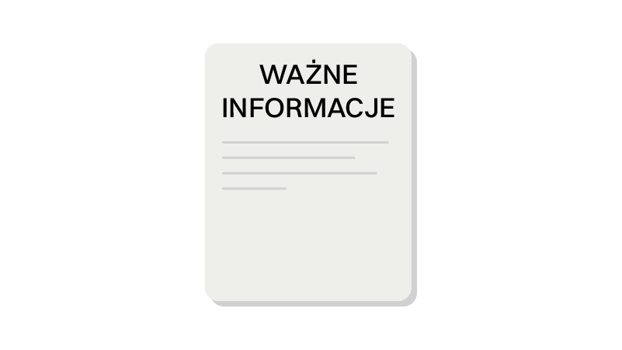
Przygotowanie plecaka ucieczkowego
Razem z rodzicami zadbaj o swój plecak ucieczkowy, w którym powinny być:
Ważne dokumenty. Karta informacyjna „Ważne informacje” zawierająca informacje o tobie. Twój rok urodzenia, adres zamieszkania, dane kontaktowe rodziców i innych członków rodziny wraz ze zdjęciami.

Slide 51
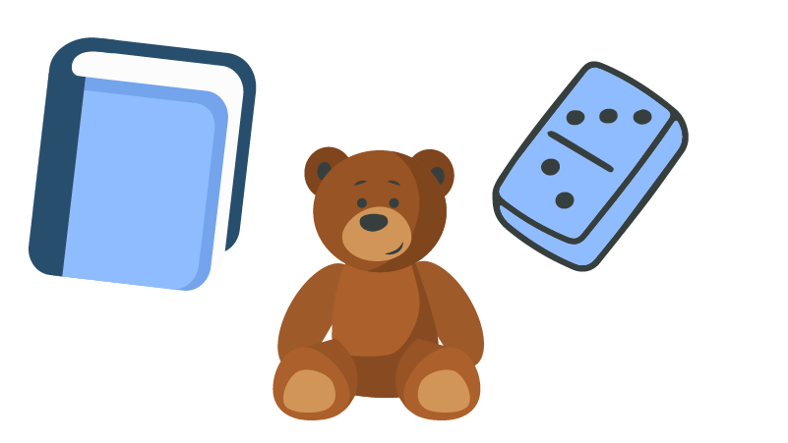
Przygotowanie plecaka ucieczkowego
Razem z rodzicami zadbaj o swój plecak ucieczkowy, w którym powinny być:
Zabawki, gra planszowa. Ulubiona zabawka, gra planszowa, kredki, kolorowanka lub książka do czytania.
Pamiętaj!
Należy uzgodnić w rodzinie, kto będzie odpowiedzialny za plecak lub plecaki ucieczkowe w sytuacjach awaryjnych.

Slide 52
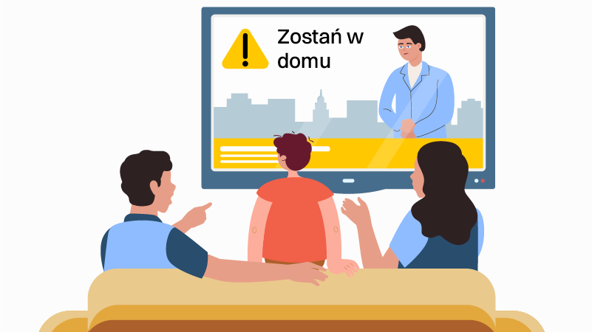
Działania ochronne dla ogółu społeczeństwa w przypadku awarii jądrowej (I)
Co robić w przypadku zagrożenia jądrowego lub promieniotwórczego? Jeśli usłyszysz alarm dotyczący promieniowania, bez względu na to, gdzie się znajdujesz, wejdź do budynku lub pozostań w nim, postępuj zgodnie z informacjami podawanymi przez litewskie radio lub telewizję, na stronie internetowej www.lt72.lt

Slide 53
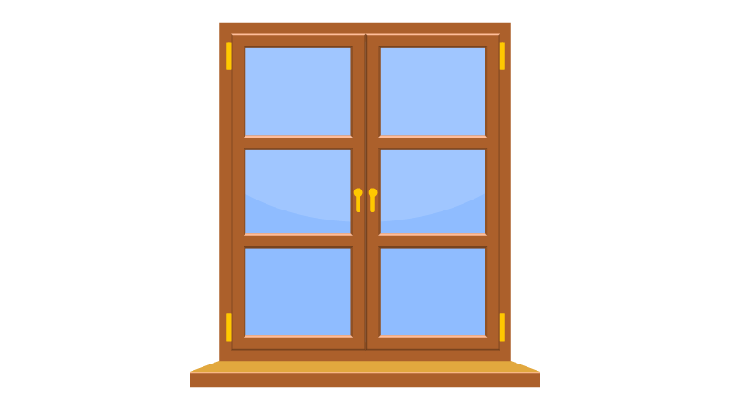
Działania ochronne dla ogółu społeczeństwa w przypadku awarii jądrowej (I)
Pierwsze kroki:
W przypadku zagrożenia jądrowego lub promieniotwórczego należy natychmiast zamknąć wszystkie okna, otwory wentylacyjne, drzwi, kominy i systemy wentylacyjne. Należy wyłączyć systemy wentylacji, klimatyzacji, nawiewu powietrza i ogrzewania, wykorzystujące powietrze z zewnątrz oraz zamknąć drzwiczki kominkowe.

Slide 54
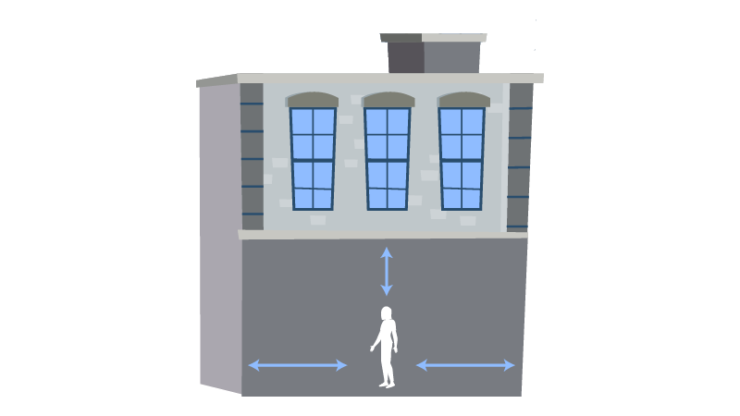
Działania ochronne dla ogółu społeczeństwa w przypadku awarii jądrowej (I)
Pierwsze kroki:
Zaleca się trzymanie się jak najdalej od zewnętrznych ścian budynku lub zejście do piwnicy. Materiały promieniotwórcze osadzają się na zewnątrz budynków, więc najbezpieczniej jest pozostać jak najdalej wewnątrz budynku i jak najdalej od ścian zewnętrznych i dachu.

Slide 55
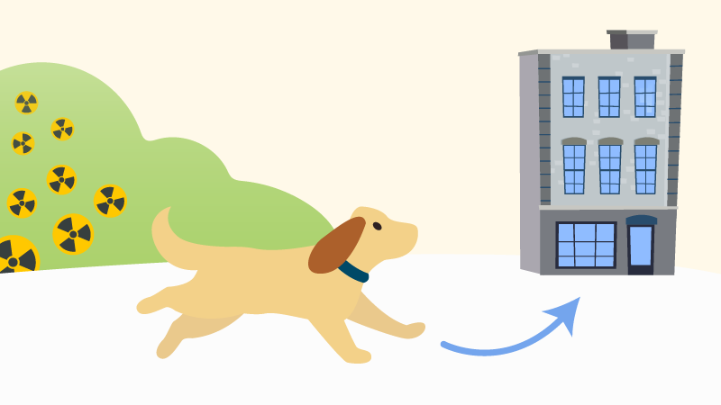
Działania ochronne dla ogółu społeczeństwa w przypadku awarii jądrowej (I)
Zwierzęta również powinny zostać zabrane do domu.

Slide 56
Działania ochronne dla ogółu społeczeństwa w przypadku awarii jądrowej (I)
Szczególnie ważne jest, aby pozostać w domu do czasu uzyskania dalszych informacji, które należy śledzić w radiu i telewizji.
Organy publiczne mogą zalecić inne działania zapobiegawcze w celu ochrony ludności w przypadku zagrożenia jądrowego lub promieniotwórczego.

Slide 57
Działania ochronne dla ogółu społeczeństwa w przypadku awarii jądrowej (II)
Rozróżnijmy dwa główne działania ochronne dla ludności w przypadku awarii jądrowej. Są to pilne i natychmiastowe działania.
Natychmiastowe działania ochronne to działania ochronne podejmowane w ciągu kilku godzin lub jednego dnia po wystąpieniu zagrożenia jądrowego lub promieniotwórczego.

Slide 58
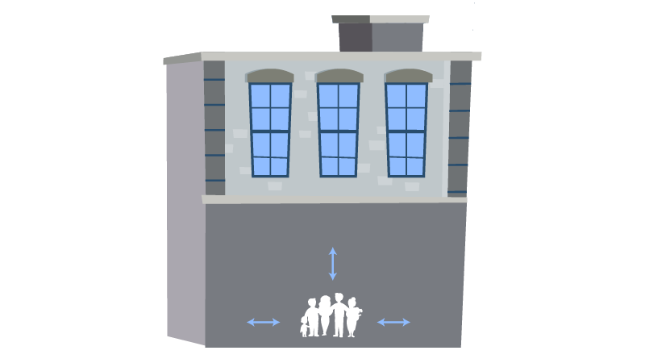
Działania ochronne dla ogółu społeczeństwa w przypadku awarii jądrowej (II)
Działania te obejmują:
Ukrywanie (się) ludzi.

Slide 59
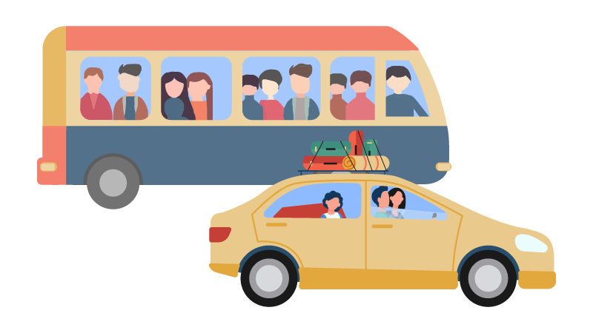
Działania ochronne dla ogółu społeczeństwa w przypadku awarii jądrowej (II)
Działania te obejmują:
Ewakuację.

Slide 60
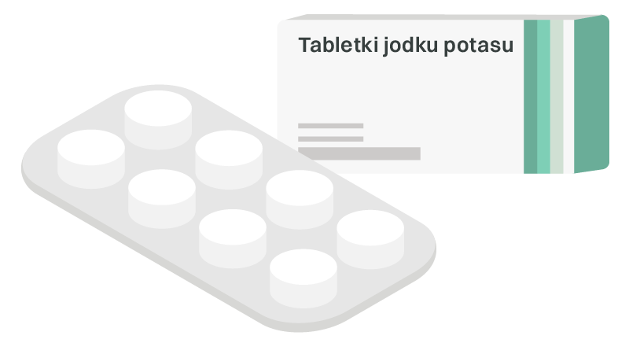
Działania ochronne dla ogółu społeczeństwa w przypadku awarii jądrowej (II)
Działania te obejmują:
Blokowanie tarczycy jodem.

Slide 61
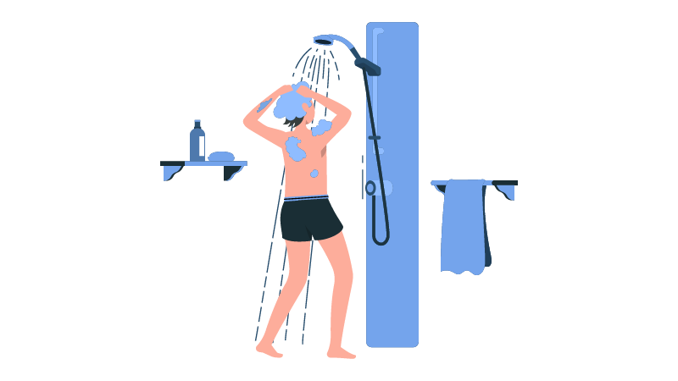
Działania ochronne dla ogółu społeczeństwa w przypadku awarii jądrowej (II)
Działania te obejmują:
Usuwanie substancji promieniotwórczych z ludzkiego ciała i różnych powierzchni (dekontaminację).

Slide 62
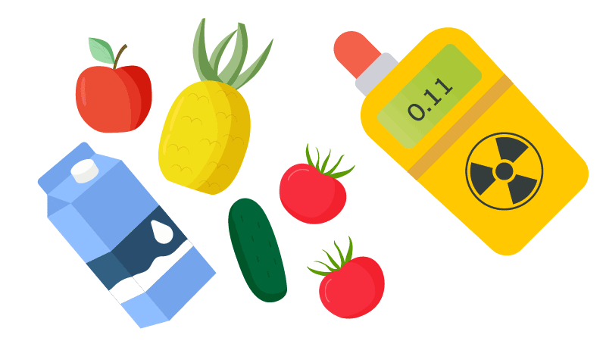
Działania ochronne dla ogółu społeczeństwa w przypadku awarii jądrowej (II)
Działania te obejmują:
Ograniczenia dotyczące spożywania żywności i wody pitnej skażonej substancjami promieniotwórczymi.

Slide 63

Działania ochronne dla ogółu społeczeństwa w przypadku awarii jądrowej (III)
Wczesne działania zapobiegawcze – działania zapobiegawcze podejmowane w przypadku zagrożenia jądrowego lub promieniotwórczego w ciągu kilku dni lub tygodni i tak długo, jak długo są one skuteczne.

Slide 64

Działania ochronne dla ogółu społeczeństwa w przypadku awarii jądrowej (III)
Działania te obejmują:
Przesiedlenie ludności.

Slide 65
Działania ochronne dla ogółu społeczeństwa w przypadku awarii jądrowej (III)
Działania te obejmują:
Długoterminowe ograniczenia spożycia żywności skażonej substancjami promieniotwórczymi.

Slide 66
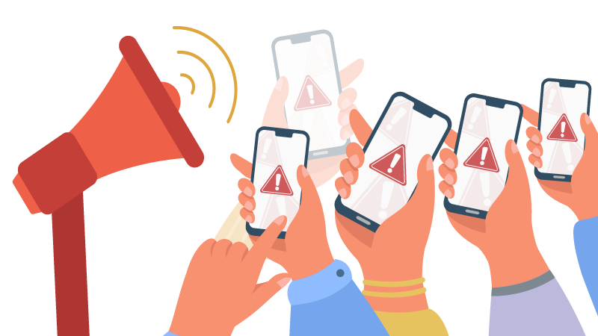
Sygnały alarmowe ochrony ludności
Obywatele są ostrzegani o zbliżającym się lub faktycznym zagrożeniu, w tym o wypadku jądrowym, za pomocą dźwiękowych sygnałów alarmowych, takich jak dźwięk syren i wiadomości wysyłanych na telefony komórkowe.

Slide 67
Sygnały alarmowe ochrony ludności
Jeśli usłyszysz zawodzącą syrenę, musisz:
natychmiast włączyć litewskie radio lub telewizję;
wysłuchać komunikatu;
rodzice, dziadkowie, nauczyciele i inne osoby dorosłe powiedzą ci, co robić w sytuacji zagrożenia.

Slide 68

Sygnały alarmowe ochrony ludności
Posłuchaj i zapamiętaj dźwięk syreny.
Oprócz dźwiękowego sygnału alarmowego mieszkańcy mogą być ostrzegani za pomocą komunikatów głosowych.
Odsłuchaj każdego z nich.

Slide 69

Sygnały alarmowe ochrony ludności
„Uwaga wszyscy”

Slide 70

Sygnały alarmowe ochrony ludności
„Zagrożenia chemiczne”

Slide 71

Sygnały alarmowe ochrony ludności
„Zagrożenie promieniowaniem”

Slide 72

Sygnały alarmowe ochrony ludności
„Katastrofalne powodzie”

Slide 73

Sygnały alarmowe ochrony ludności
„Ryzyko powodzi”

Slide 74

Sygnały alarmowe ochrony ludności
„Ryzyko wystąpienia huraganu”

Slide 75

Sygnały alarmowe ochrony ludności
„Zagrożenie powietrzne”

Slide 76

Sygnały alarmowe ochrony ludności
„Kontrola systemu alarmowego”

Slide 77
Sygnały alarmowe ochrony ludności
Pamiętaj!
Aktywowane głosowo alerty alarmowe ostrzegają przed konkretnymi zagrożeniami. W przypadku awarii jądrowej społeczeństwo zostanie zaalarmowane sygnałem obrony cywilnej – „Zagrożenie promieniowaniem” (przycisk do odsłuchania sygnału). Więcej informacji na temat każdego z nich można znaleźć na stronie www.lt72.lt

Slide 78
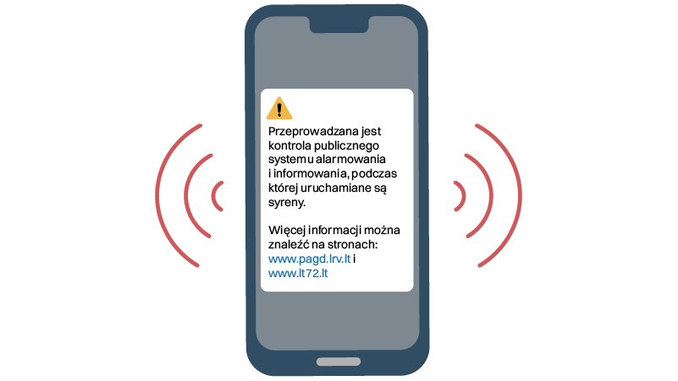
Konfiguracja telefonu do odbierania powiadomień z telefonów komórkowych dla mieszkańców
Wiadomości alarmowe mogą być odbierane przez telefony komórkowe z włączoną funkcją odbierania wiadomości.

Slide 79
Konfiguracja telefonu do odbierania powiadomień z telefonów komórkowych dla mieszkańców
Tutaj dowiesz się, jak sprawdzić i skonfigurować funkcję powiadomień w telefonie komórkowym:

Slide 80

Konfiguracja telefonu do odbierania powiadomień z telefonów komórkowych dla mieszkańców
Pamiętaj!
Komunikaty alarmowe mogą być wyświetlane w różnych językach. Możesz sprawdzić, czy wszystko zostało poprawnie skonfigurowane, poprzez sprawdzenie systemu powiadomień mieszkańców. Społeczeństwo jest informowane z wyprzedzeniem o kontroli za pośrednictwem środków masowego przekazu.

Slide 81
Blokowanie tarczycy jodem
Po co i kiedy należy przyjmować jodek potasu?
W przypadku awarii jądrowej promieniotwórczy jod, który gromadzi się w tarczycy, może zostać uwolniony do środowiska. Można ją chronić poprzez szybkie i odpowiednie stosowanie preparatów stabilnego jodu.

Slide 82
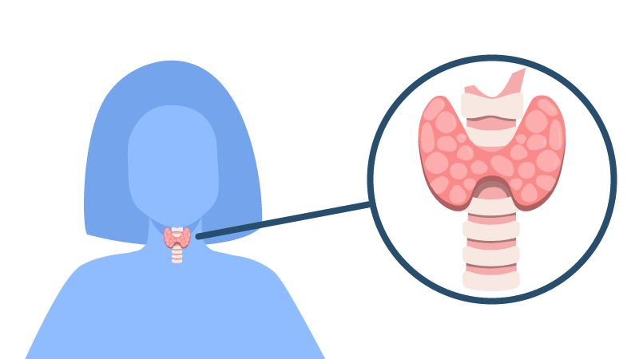
Blokowanie tarczycy jodem
Tabletki jodku potasu zawierają stabilny jod, który nasyca tarczycę i zapobiega przedostawaniu się do niej radioaktywnego jodu. Zmniejsza to ryzyko chorób tarczycy.

Slide 83
Blokowanie tarczycy jodem
Tabletki jodku potasu do ochrony tarczycy są stosowane tylko w przypadku obecności promieniotwórczego jodu w środowisku i tylko wtedy, gdy jest to zalecane przez Ministerstwo Zdrowia.

Slide 84
Blokowanie tarczycy jodem
Tabletki z jodkiem potasu należy przyjmować na co najmniej 24 godziny przed możliwym wdychaniem lub spożyciem promieniotwórczego jodu. Jodek potasu jest nadal skuteczny w blokowaniu tarczycy 2 godziny po wdychaniu lub spożyciu promieniotwórczego jodu, ale nie później niż 8 godzin po tym. Stosowanie tabletek jodku potasu w okresach innych niż zalecane może być szkodliwe.

Slide 85

Blokowanie tarczycy jodem
Pamiętaj!
Do ochrony tarczycy w przypadku zagrożenia jądrowego lub radiologicznego nie nadają się roztwory jodu, spraye jodowe, suplementy jodu ani jod w alkoholu lub w postaci roztworu wodnego sprzedawane w aptekach. Preparaty te nie chroniłyby tarczycy przed szkodliwym działaniem promieniotwórczego jodu ze względu na niskie stężenie stabilnego jodu. Roztwór jodu jest stosowany wyłącznie zewnętrznie, tj. na skórę. Jego aktywnym składnikiem nie jest jodek potasu (KI), ale po prostu jod, który jest silnie utleniającą i toksyczną substancją, która może powodować oparzenia chemiczne i zatrucie organizmu, i pod żadnym pozorem nie powinna być przyjmowana doustnie, nawet rozcieńczona z wodą.

Slide 86










Slide 87








Slide 88


Slide 89




Slide 90




Slide 91








Slide 92


Slide 93

Gratulacje!
Teraz wiesz o potencjalnych zagrożeniach, związanych z wypadkiem jądrowym lub radiologicznym, możliwych skutkach tych wypadków dla zdrowia i życia, mienia i środowiska osób znajdujących się w strefie zagrożenia, a także o niezbędnych działaniach, które należy podjąć w razie wypadku.

